Slide 1
Barokas

Slide 2
Pamokos uždavinys
Remdamiesi vadovėlio ir pateikčių medžiaga, atsakykite į pateiktus klausimus apie baroką.

Slide 3
Baroko bruožai
Būdingiausiais baroko stiliaus bruožais laikomi dinamiškumas, dramatizmas, polinkis į patetiką, tapybinių efektų, didybės, įmantrios formos paieškos, kontrastų, antitezių pomėgis. Vis dėlto maždaug pusantro šimtmečio trukusi epocha negalėjo išlaikyti vieno stiliaus, apimančio visas literatūros ir meno sritis. Pamažu joje išsiskyrė savitos stilistinės žanrinės bei tematinės kryptys, gavusios „manierizmo“ , „klasicizmo“ , „rokoko“ pavadinimus.

Slide 4
Baroko bruožai
Manierizmas (lot. manus – ranka) – XVI a. italų literatūros ir dailės kryptis, atsiradusi kaip reakcija prieš Renesanso harmoniją ir proporcingumą. Manierizmui būdingas rafinuotumas, tam tikras dirbtinumas, elegancija, dėmesys formai, ekspresyvumas. Manierizmas žymi perėjimą iš Renesanso į baroką.
Klasicizmas (lot. classicus – pavyzdinis) – literatūros, dailės ir architektūros stilius. Kilo Italijoje XVI a. pab., tačiau labiausiai pasireiškė Prancūzijoje apie 1630–1660 m. Klasicizmo doktrinos propaguotojai kvietė sekti antika, teikė pirmenybę romėnų autoriams Vergilijui, Horacijui, Senekai, rėmėsi antikine poezijos teorija.
Rokokas (pranc. rococo – kriauklė) – XVIII a. Europos šalių meno (architektūros, dailės, literatūros) stilius; vėlyvojo baroko atmaina. Labiausiai plito didikų dvaruose. Rokoko dailei būdingas polinkis į rafinuotas, grakščias formas, ornamentiką, kurioje dominuoja gėlių, augalų motyvai. Rokoko stiliaus literatūra jausminga, sentimentali, erotiška, mėgstami gamtos vaizdai.

Slide 5
Klausimai
1. Paaiškinkite „baroko“ sąvoką ir jos kilmę.
2. Kokį laikotarpį apima baroko epocha?
Remkitės Literatūros vadovėlio medžiaga (11 kl., 1 d. 84 psl.)

Slide 6
Atsakymai
Manoma, kad „baroko“ terminas kilęs iš portugalų kalbos (perola barocca – netaisyklingos formos perlas). Ši sąvoka pabrėžia netaisyklingumą, neatitikimą taisyklei.
2. Prasideda XVI a. pab., tęsiasi XVII-XVIII a. antroje pusėje.

Slide 7
Klausimai
3. Remdamiesi tekstu „Gyvenimas Dievo ir mirties akivaizdoje“ (11 kl. Vadovėlyje, 1 d., 85 psl.), apibūdinkite baroko žmogų.
4. Kas būdinga baroko literatūrai? Kokie žanrai tuo metu išpopuliarėjo? Remkitės tekstais „Gyvenimas Dievo ir mirties akivaizdoje“, „Pasaulis – tai teatras“ (85 psl.).

Slide 8
Atsakymai
3. Baroko žmogus pamaldus, abejojantis, savimi nepasitikintis, likimo bei gyvenimo nepastovumo bijantis individas, tačiau doras, o jo kova, narsumas, likimas nulemti Dievo valios.
4. Literatūroje vėl atgyja gąsdinantys pragaro vaizdai. Daug poetų rašo memento mori (iš lot. atmink, kad mirsi) tema. Literatūroje negailestingai kritikuojamas žmonių menkumas, o aukštinamos aristokratijos vertybės ir krikščioniškos dorybės.
Greta stambiųjų epo, tragedijos, komedijos žanrų išpopuliarėja smulkesni literatūros žanrai, pvz.:
alegorijos (netiesioginės, paslėptos reikšmės vaizdas, pasakojimas);
panegirikos (eilėraštis arba prozos kūrinys, perdėtai aukštinantis kokio nors asmens nuopelnus);
epigramos (glaustas poezijos kūrinėlis apie konkretų objektą, t.y. daiktą, reiškinį, įvykį, asmens ar žmonių grupės savybę ar elgesį ir pan., dažniausiai pagrįstas kokia nors netikėta įžvalga arba sugretinimu; kai tas minties posūkis sąmojingas, epigrama įgyja komišką arba satyrinį pobūdį.);
epitafijos (poezijos kūrinys mirusiojo garbei);
dedikacijos (kūrinio pradžioje įrašyti autoriaus žodžiai apie tai, kam ar kieno atminimui autorius tą kūrinį skiria).

Slide 9
Klausimai
5. Koks dar šaltinis, be antikos kūrybos, buvo vienu svarbiausiu baroko literatūrai ir menui?
6. Baroko epochos pradžia Lietuvos grožinėje literatūroje galima laikyti Vilniaus universiteto profesoriaus, jėzuito Laurencijaus Bojerio poemą „Karolomachija“ („Karolių mūšis“, aliuzija į tai, kad abiejų karvedžių vardai buvo Karoliai) (Carolomachia, 1606).
6.1. Apie ką ši poema. Įrodykite, kad ji turi barokinių bruožų.
6.2. Koks yra esminis Jono Radvano „Radviliados“ ir Laurencijaus Bojerio „Karolomachijos“ vaizduojamų herojų skirtumas?

Slide 10
Atsakymai
5. Biblija.
6.1. Poema apie 1605 m. įvykusio Salaspilio mūšio nugalėtoją Lietuvos etmoną Joną Karolį Chodkevičių, kuris su daug mažesne kariuomene visiškai sumušė švedų armiją, patirdamas nedidelių nuostolių.
Poema turi barokinių bruožų. Pabrėžiamas pagrindinio veikėjo pamaldumas, o jo vadovaujamos kariuomenės kovos baigtį, pergalę lėmė tikėjimas Dievu.
6.2. Radvila Rudasis ir Karolis Chodkevičius abu labai pamaldūs žmonės, tačiau Radvila, nors ir prašo Dievo pagalbos, mūšio laimėtojas yra būtent jis, o ne aukštesnės jėgos.

Slide 11
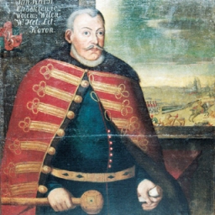
Lietuvos etmonas Jonas Karolis Chodkevičius

Slide 12
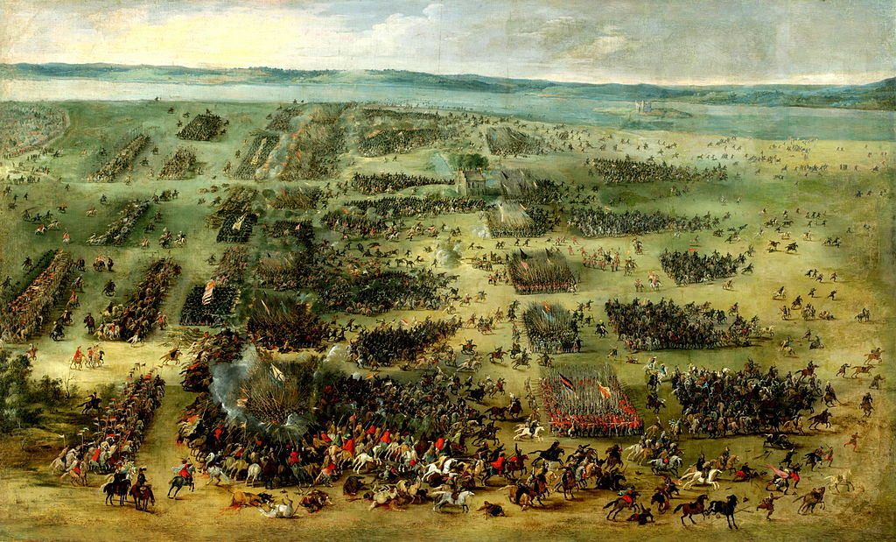
Salaspilio mūšis (pavadintas pagal Salaspilio miestą Latvijoje, 18 km į pietryčius nuo Rygos) vyko 1605 m. rugsėjo 27 d. tarp Lietuvos ir Švedijos kariuomenių, vykstant 1600–1611 m. karui dėl Livonijos. Laikoma viena iš didžiausių pergalių Abiejų Tautų Respublikos istorijoje.
Istoriniuose šaltiniuose dažnai vadinamas Kircholmo mūšiu, nes dabartinis Salaspilis taip vadintas iki 1917 m.

Slide 13
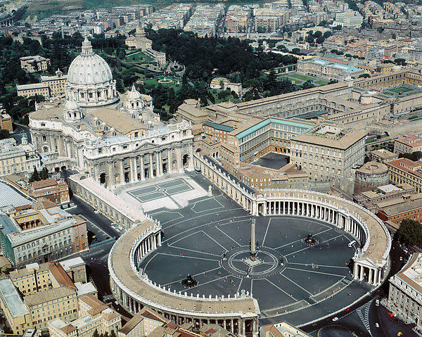
Barokas mene
Architektūroje judesį perteikia daugybė lenktų pastato fasado elementų, mėgstama šešėlių, ornamentikos žaismė, barokinės bažnyčios puošiamos skulptūromis, gausiais lipdiniais.
Šv. Petro aikštę priešais baziliką Vatikano valstybės centre 1565-1667 m. suprojektavo ir įrengė vienas garsiausių italų architektų, skulptorių Lorenco Berninis.

Slide 14
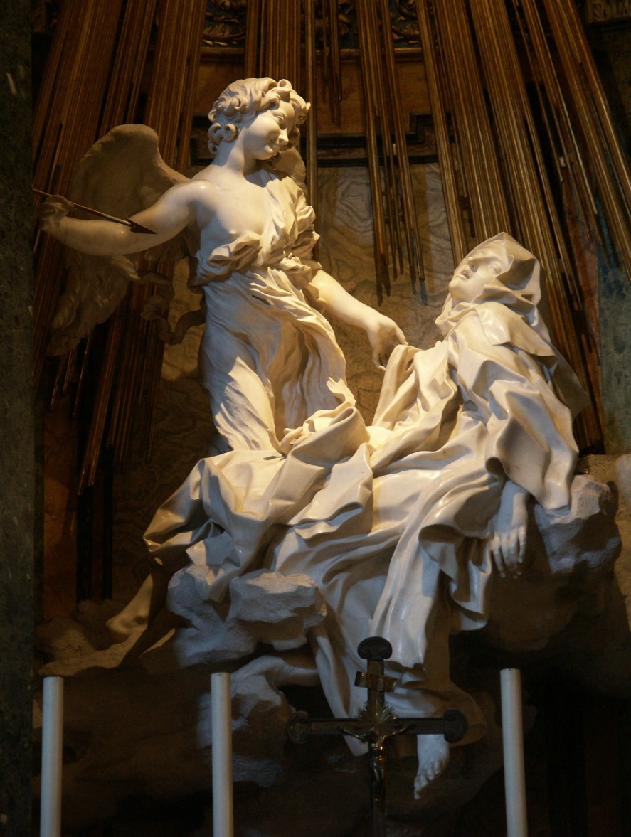
Barokas mene
Dailėje siekiama išreikšti kulminacines būsenas.
Šv. Teresės ekstazė – italų baroko menininko Džiano Lorenco Berninio (1598–1680) skulptūra, esanti Santa Maria della Vittoria bažnyčioje Romoje. Paprastai įvardijama viena iš pačių garsiausių Berninio ir, apskritai, viso Europos baroko meno skulptūrų.

Slide 15
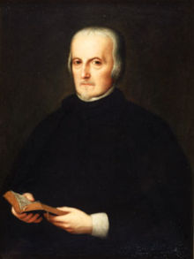
Barokas mene
Baroko epochoje svarbus vaidmuo tenka teatrui. Vienas žymiausių baroko epochos dramaturgų – ispanų rašytojas Pedras Kalderonas (g. 1600 m.), sukūręs 110 pjesių, 80 religinio pobūdžio dramų.
Žymiausia šio rašytojo pjesė – „Gyvenimas – tai sapnas“. Dramoje svarstomas žmogaus likimo klausimas.
Pedras Kalderonas de la Barka

Slide 16
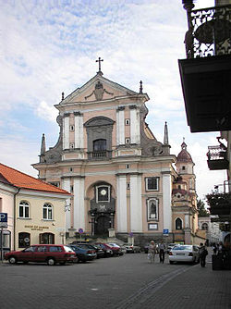
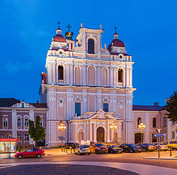
Barokas Lietuvos mene
Vilniaus Šv. Kazimiero bažnyčia
stovi Vilniaus senamiestyje. Tai pirmoji ir seniausia barokinė bažnyčia Vilniuje. Pastatyta 1618 m.
Šv. Teresės bažnyčia Vilniuje pastatyta 1650 m. yra ankstyvojo baroko stiliaus.

Slide 17
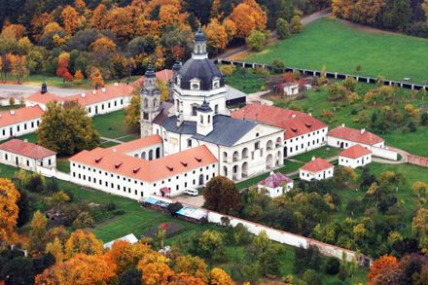
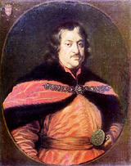
Barokas Lietuvos mene
LDK kancleris
Kristupas Žygimantas Pacas
Pastatyto vienuolyno Kristupas Pacas nespėjo pamatyti - jis mirė savo rūmuose netoli Varšuvos 1684 m. Jo kūno parvežimu į Lietuvą pasirūpino kanclerienė ir sūnėnas Kazimieras Mykolas Pacas. Pagal pageidavimą testamente Kristupas Pacas buvo palaidotas Pažaislyje. Prieš mirtį paliko legendinį savo taurumo liudijimą — sudegino visas vienuolyno ir bažnyčios statybos sąskaitas teigdamas: „Ką atidaviau Dievui, Jam vienam tebūna žinoma".
Pažaislio bažnyčios ir vienuolyno ansamblis yra vienas puikiausių brandžiojo baroko architektūros šedevrų Šiaurės rytų Europoje. Tai vienas iš dviejų Lietuvoje išlikusių vienuolynų ir bažnyčių ansamblių (kitas Tytuvėnuose). Šventovę Kauno pakraštyje vienuoliams kamalduliams pastatydino LDK kancleris Kristupas Žygimantas Pacas.

Slide 18
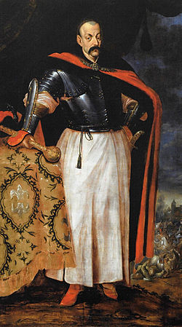
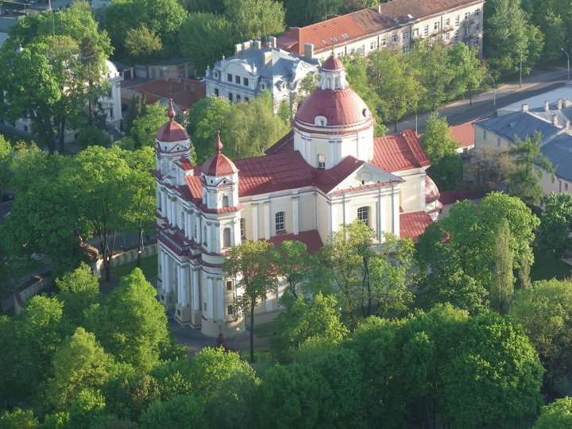
Barokas mene
Kristupo Žygimanto Paco sūnėnas
Mykolas Kazimieras Pacas,
Lietuvos didysis etmonas, Vilniaus vaivada.
Mykolas Kazimieras Pacas 1668 m. fundavo Šv. Petro ir Povilo bažnyčią Vilniuje. Jis buvo palaidotas po šios bažnyčios slenksčiu.

Slide 19
Klausimas
7. Remdamiesi tekstais „Mykolas Kazimieras Pacas“ ir „Mykolo Kazimiero Paco testamentas“ Literatūros vadovėlyje (11 kl., 1 d., 90 -91 psl.) įvardykite:
a) Mykolo Kazimiero Paco gyvenimo laikmetį,
b) pareigas,
c) nuopelnus valstybei,
d) asmenines savybes,
e) vertybes.

Slide 20
7. Atsakymai
a) XVII a.
b) Karys, politikas, LDK didysis etmonas, Vilniaus vaivada.
c) Dalyvavo karo žygiuose, kovėsi su švedais, rusais, turkais, tramdė maištus. Tapęs Lietuvos didžiuoju etmonu ir Vilniaus vaivada aktyviai dalyvavo vidaus ir užsienio politikoje. Fundavo Šv. Petro ir Povilo bažnyčią Vilniuje.
d) Narsus, ūmus, ambicingas, dievobaimingas, nusižeminęs.
e) Gyveno kaip Kristaus karys, buvo ištikimas Dievui ir tėvynei.

Slide 21
Klausimai
8. Kuo reikšminga 1601 m. lotyniškai išleista Mikalojaus Kristupo Radvilos Našlaitėlio knyga „Kelionė į Jeruzalę“? Remkitės tekstu „Pasaulio įvairovės atsivėrimas: Mikalojaus Kristupo Radvilos Našlaitėlio „Kelionė į Jeruzalę“ / „Kunigaikštis piligrimas“ (11 kl., 1 d. 92-93 psl.).
9. Remdamiesi tekstais „Kunigaikštis piligrimas“, „Uolusis maldininkas“, „“Kritiškasis vertintojas“, „Smalsus tyrinėtojas“ /„Pasaulio įvairovės atsivėrimas: Mikalojaus Kristupo Radvilos Našlaitėlio „Kelionė į Jeruzalę“ (11 kl., 1 d. 93-95 psl.), įvardykite Mikalojaus Kristupo Radvilos Našlaitėlio asmenines savybes. Kokių renesansinės pasaulėjautos ženklų įžvelgiate?

Slide 22
Atsakymai
8. Tai buvo pirmoji Lietuvos autoriaus išleista piligriminių kelionių aprašymų knyga, tapusi bestseleriu Europoje.
9 Kantrus, valingas (per patį vidurvasarį, pragariškoje kaitroje keliauja Jeruzalėn); kruopštus (užrašuose pasižymi aplankytas vietas, pamatytas relikvijas, atstumus tarp objektų, matmenis ir kt.); pamaldus, tikintis (klauso Šv. Mišių, priima Švenčiausiąjį Sakramentą, dažnai kalba apie Dievo didybę ir jo malones); dosnus (dosniai aukoja Šventykloms, dovanoja meno dirbinių); apsiskaitęs (cituoja Bibliją, Plinijų Vyresnįjį, Juozapą Flavijų, Tacitą, Georgijų Kedreną); smalsus, veiklus (teorinės žinios jo netenkina, jam knieti viska pamatyti savo akimis, visur užlipti, viską pačiupinėti ir t.t.).
Mikalojui Kristupui Radvilai Našlaitėliui būdingos Renesanso epochoje vertintos dorybės: veiklumas, valingumas, sveikas protas, sumanumas ir kt.

Slide 23
Klausimai
10. Po Tridento visuotinio Katalikų bažnyčios susirinkimo pradėta vykdyti Katalikiškoji reforma, t.y. vidinė Katalikų bažnyčios pertvarka. Stiprėjo kontrreformacija – kova su protestantizmu, buvo siekiama žmones grąžinti į katalikybę. Šia veikla Lietuvoje ypač aktyviai užsiėmė Jėzuitų ordinas. Įvardykite jų veiklos pavyzdžių, turėjusių reikšmės Lietuvos mokslui, menui, literatūrai, kultūrai ir kt. (žr. 89, 93,96, 104-105 psl.)
11. Kaip Didžiojoje Lietuvoje katalikų leidžiamos knygos vėliau padėjo formuotis lietuvių tautinio atgimimo idėjai? Kodėl to neįvyko Prūsijoje, nors XVI a. antroje pusėje daugiau lietuviškų knygų buvo išleidžiama būtent Rytų Prūsijoje. (žr. 111 psl.)

Slide 24
Atsakymai
10. 1570 m. jėzuitai įsteigė Vilniaus kolegiją, kuri 1579 m. pertvarkyta į akademiją (universitetą).
XVI a. pab. Vilniaus universiteto spaustuvėje išleistos pirmos lietuviškos liturginės knygos – Mikalojaus Daukšos „Katekizmas“ ir „Postilė“.
Jėzuitai Mikalojaus Kristupo Radvilos Našlaitėlio piligriminės kelionės lenkų kalba parašytus dienoraščio užrašus išvertė į lotynų kalbą ir išleido atskira knyga „Kelionė į Jeruzalę“ (keturiais lakštais-skyriais).
Būrė talentingus žmones, siekdami, kad katalikybė įsivyrautų visose kultūrinio gyvenimo srityse. Vilniaus universitete dirbo profesoriai Laurencijus Bojeris (žymiausias jo kūrinys – „Karolomachija“), Žygimantas Liauksminas (išgarsėjo retorikos vadovėliu „Iškalbos praktika, arba Retorikos meno taisyklės“), Albertas Vijūkas-Kojelavičius (parašė pirmąją valstybės istoriją „Lietuvos istorija“, kuri du šimtus metų buvo vienas pagrindinių Lietuvos istorijos veikalų), Konstantinas Sirvydas (lietuviškai parašė didelės apimties dviejų dalių pamokslų rinkinį „Punktai sakymų“, taip pat lenkų-lotynų-lietuvių kalbų žodyną „Trijų kalbų žodynas“, kuris buvo pirmasis istorijoje lietuvių kalbos žodynas).
11. Didžiojoje Lietuvoje Mikalojus Daukša ragina lietuvių kalbai suteikti daugiau teisių, grąžinti ją į viešąjį gyvenimą, būtent taip ir atsitinka. Nieko panašaus Prūsijoje nebuvo. Lietuviškų knygų leidimas ir lietuvių švietimas Prūsijoje buvo susijęs tik su protestantizmo platinimu, o lietuvius valstiečius buvo siekiama priartinti prie valstybinės vokiečių kultūros.

Slide 25
Kūrybinė užduotis
Remdamiesi baroko epochos šaltiniais ir šiuolaikinės rašytojos Kristinos Sabaliauskaitės „Silva rerum“ ištrauka (žr. 111-112 psl.) ar visu kūriniu parašykite pastraipą (100-120 ž.) „Kuo įdomi baroko epochos Lietuva?“

